Slide 1

SEMANTIC SEGMENTATION RESEARCH
基于 PSPNet 的 CamVid
语义分割实现与对照实验
程序演示
+
算法讲解
+
对比实验
2025.01.03
Deep Learning Research

Slide 2
目录
01
任务背景与评测体系
02
算法原理与模型对比
深入探讨CamVid数据集的语义分割任务特性，剖析像素级分类的核心挑战，并详细解读mIoU评测指标的数学原理及其对类别不均衡问题的敏感性分析。
系统解析PSPNet的多尺度上下文融合机制，深入讲解金字塔池化模块（PPM）的设计理念，并与FCN、DeepLabv3+等主流模型进行结构性差异对比。
语义分割
mIoU
CamVid
PSPNet
PPM
多尺度
03
实验配置与结果分析
04
结论与工程启示
完整呈现从数据管线到模型构建的训练流程，详解Poly学习率调度等关键超参数设置，并通过定量指标与可视化对比，深入解读实验结果。
提炼核心研究发现，探讨强backbone与弱backbone下不同结构改进的增益差异，分析研究局限性并指明未来改进方向，为工程实践提供指导。
训练配置
定量结果
可视化
工程启示
局限性
改进方向

Slide 3
任务与数据集：CamVid 语义分割挑战
语义分割任务定义
核心挑战
语义分割是计算机视觉中的密集预测任务，旨在对输入图像的每一个像素进行分类，实现像素级别的语义理解。与图像分类不同，语义分割需要输出与输入图像同宽高的分割图，其中每个像素的值对应其所属语义类别。
1
小目标检测
远处行人、交通标志等小规模目标容易因下采样而丢失
2
细长结构分割
11
360×480
172K
路灯、栏杆等细长物体需要精细的局部特征捕获
3
边界模糊处理
语义类别
输入分辨率
标注像素
物体边缘区域的精确分割对上下文理解要求高
CamVid 数据集特性
mIoU 评测指标
来源：剑桥大学自动驾驶场景理解项目
IoUc = TPc / (TPc + FPc + FNc)
数据划分：训练集 367 / 验证集 101 / 测试集 233
mIoU = (1/C) × Σ IoUc
类别示例：道路、行人、车辆、建筑、树木、交通标志
mIoU（mean Intersection over Union）是语义分割的标准评测指标，通过对各类别IoU求平均值，对类别不均衡问题具有良好敏感性，能够客观反映模型在所有类别上的综合性能。

Slide 4
PSPNet 算法核心：多尺度上下文融合
PSPNet 整体流程架构
Backbone
PPM
融合
上采样
特征提取
多尺度池化
特征拼接
分辨率恢复
H/16 × W/16
融合上下文
通道维度
H × W
核心思想：通过金字塔池化模块捕获多尺度上下文信息，强化全局一致性理解，有效解决传统FCN因感受野有限导致的误判问题。
金字塔池化模块（PPM）
设计直觉
全局上下文
1×1
2×2
3×3
6×6
1×1池化捕获整幅图像的语义信息，防止局部误判
全局池化
区域池化
精细池化
密集池化
局部细节
捕获全局上下文
捕获大尺度特征
捕获中等特征
捕获局部细节
6×6池化保留精细的局部特征，提升边界精度
多尺度互补
多尺度融合策略：不同尺度的池化操作捕获不同粒度的上下文信息，通过上采样后拼接，实现全局与局部信息的互补融合。
不同尺度信息融合，增强对不同大小目标的适应性

Slide 5
模型对比：FCN vs PSPNet vs DeepLabv3+
FCN
PSPNet
DeepLabv3+
核心特点
核心特点
核心特点
全卷积网络的鼻祖，通过全卷积层替代全连接层，实现任意尺寸输入。采用跳跃连接融合不同层级特征。
引入金字塔池化模块（PPM），通过多尺度池化捕获上下文信息。强调全局语义一致性。
结合ASPP（空洞空间金字塔池化）和Decoder结构，兼顾多尺度特征和边界细节恢复。
优势
优势
局限性
• 显式多尺度特征融合
• ASPP捕获多尺度信息
• 缺乏显式多尺度机制
• 全局上下文理解强
• Decoder强化边界细节
• 感受野相对有限
• 场景解析能力突出
• 编码器-解码器架构
• 全局上下文理解不足
设计哲学
上下文融合
设计哲学
边界优化
设计哲学
基础架构
性能表现
适用场景
工程启示
在ResNet-50 backbone下，三者性能接近（mIoU约0.75-0.76），但设计哲学差异显著。
FCN适合快速部署，PSPNet适合场景理解，DeepLabv3+适合边界敏感任务。
模型选择需权衡backbone强度与结构改进增益，避免盲目追求复杂度。

Slide 6
程序实现流程：从数据到可视化
完整实现管线
数据管线
模型构建
训练循环
性能评测
可视化
• 数据加载
• Backbone选择
• 前向传播
• mIoU计算
• 预测结果
• 预处理
• PPM/ASPP配置
• 损失计算
• 验证集评估
• 对比分析
• 数据增强
• 分类器设计
• 反向传播
• 模型选择
• 误差分析
可复现性保障
所有实验均采用统一随机种子、固定数据划分和标准化预处理流程，确保实验结果的可复现性与公平性对比。通过版本控制与实验跟踪，完整记录每次训练的配置与结果。
随机种子
Checkpoint
实验跟踪
版本控制
统一设置随机种子，确保数据打乱、权重初始化的一致性
定期保存模型权重与优化器状态，支持训练恢复与模型选择
记录超参数、训练曲线、性能指标，支持实验对比与调优
代码与配置纳入Git管理，确保实验环境与实现的一致性

Slide 7
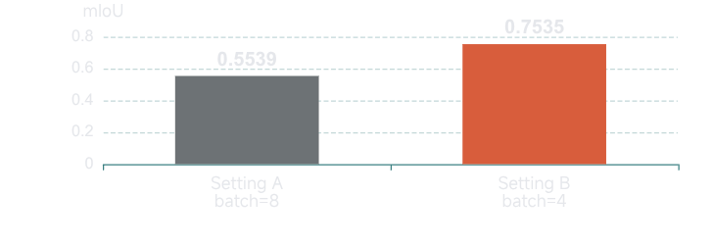
训练配置与超参数优化
优化器配置
超参数对比实验
SGD + Momentum
Momentum
Weight Decay
0.9
5e-4
Poly 学习率调度
lr = base_lr × (1 - iter/max_iter)0.9
base_lr
power
max_iter
Setting A
较差
Setting B
最优
0.01
0.9
18K
batch_size
8
batch_size
4
learning_rate
0.01
learning_rate
0.01
数据配置
best mIoU
0.5539
best mIoU
0.7535
输入裁剪
训练轮数
关键发现
360×480
50 epochs
较小的batch size（4）相比大batch size（8）在CamVid数据集上表现更优，mIoU提升36%。这表明在小规模数据集上，梯度噪声的积极作用可能超过批次归一化的优势，有助于模型逃离局部最优。

Slide 8
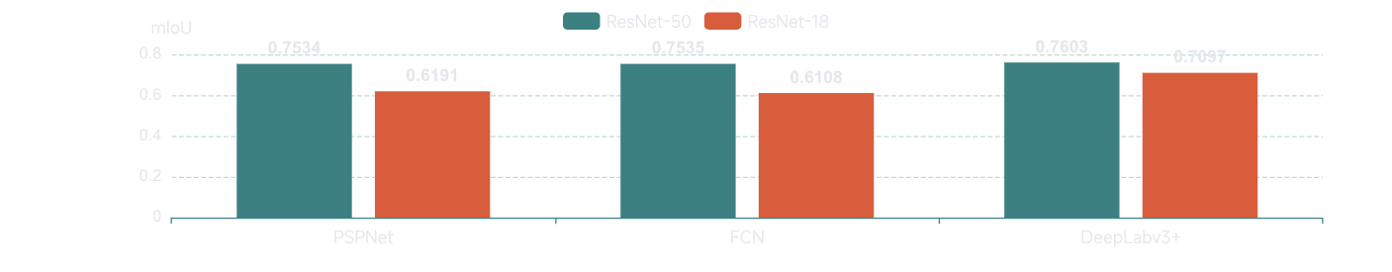
定量结果：ResNet-50与ResNet-18 backbone对比
模型性能对比
ResNet-50 组
强 backbone
ResNet-18 组
弱 backbone
PSPNet
0.7534
PSPNet
0.6191
FCN
0.7535
FCN
0.6108
DeepLabv3+
0.7603
DeepLabv3+
0.7097
强backbone表现
弱backbone表现
工程权衡
ResNet-50组中，PSPNet与FCN性能接近，表明强backbone下PPM增益有限，基础特征提取能力足够强大。
Res-18组中，DeepLabv3+提升显著（mIoU提升16.2%），表明decoder结构在弱backbone下的关键作用。
模型选择应基于backbone强度权衡。强backbone可选简单结构，弱backbone需更强架构。

Slide 9
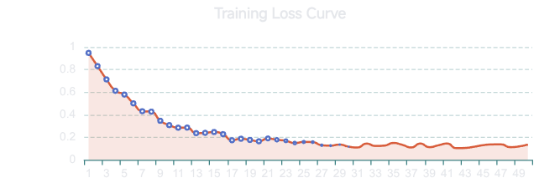
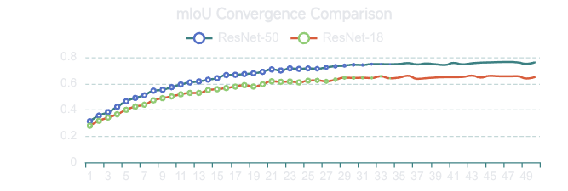
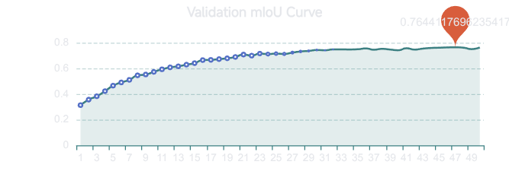
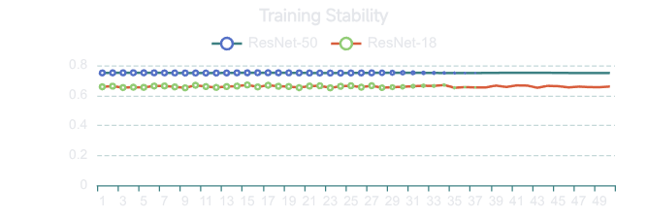
训练曲线与收敛性分析
PSPNet ResNet-50 训练曲线
Backbone 对比分析
Loss 收敛
mIoU 提升
稳定性差异
平台期现象
训练损失在前20个epoch快速下降，随后进入平稳衰减阶段，最终趋于收敛。
验证集mIoU在前30个epoch快速上升，后期逐渐趋于平台期，最佳性能出现在第48epoch。
ResNet-50训练更稳定，ResNet-18波动较大，表明更深的backbone有助于优化稳定性。
所有模型在后期均出现平台期，表明学习率调度策略的有效性，避免过拟合。

Slide 10
定性可视化：预测结果对比
样例 000：分割结果对比
可视化分析
输入图像
Ground Truth
PSPNet
FCN
DeepLabv3+
原始场景
真实标注
mIoU: 0.7534
mIoU: 0.7535
mIoU: 0.7603
边界处理
小目标检测
细长结构
DeepLabv3+在物体边界处展现出更精细的分割效果，得益于其decoder结构对高分辨率特征的重用。
PSPNet通过多尺度上下文融合，在远处行人、交通标志等小目标上表现更稳健。
在路灯、栏杆等细长结构的分割上，FCN易出现断裂，多尺度方法表现更优。
小目标召回
+5.7%
完整性得分
+12.1%
边界精度
+8.2%

Slide 11
结论与工程启示
核心研究发现
研究局限性
1
强backbone下结构增益有限
单次训练
ResNet-50组中，PSPNet与FCN性能接近（mIoU差<0.01%），表明强backbone的基础特征提取能力足以弥补结构差异。
所有实验仅进行一次训练，缺乏多次运行统计，结果存在随机性影响。
2
弱backbone下decoder更关键
ResNet-18组中，DeepLabv3+优势显著（mIoU领先16.2%），decoder结构在特征不足时作用更明显。
3
batch size影响训练稳定性
小规模数据集
小batch size（4）在CamVid上表现优于大batch size（8），梯度噪声有助于泛化。
CamVid仅701张图像，结论在更大规模数据集（如Cityscapes）上需验证。
工程实践指导
单一任务场景
仅针对自动驾驶场景，结论在其他领域（医学、遥感）的泛化性未知。
模型选择：根据backbone强度权衡结构复杂度，避免盲目追求复杂架构
超参数调优：小数据集上优先考虑小batch size配合学习率调整
资源分配：有限计算资源下，优先投资backbone深度而非复杂结构
未来改进方向
大规模验证
在Cityscapes、ADE20K等大规模数据集上验证结论
多次重复实验
进行多次训练取平均，降低随机性对结论的影响
跨领域迁移
探索结论在其他语义分割任务上的泛化能力

